Slide 1
Σοιχεία Πυρηνικής Φυσικής και Στοιχειωδών Σωματιδίων
(5ου εξαμήνου, χειμερινό)
Τμήμα Τ2: Κ. Κορδάς & Δ. Σαμψωνίδης
Ασκήσεις #3
Κώστας Κορδάς
Αριστοτέλειο Πανεπιστήμιο Θεσσαλονίκης

Slide 2

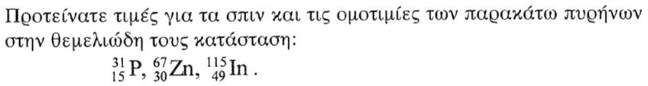
Άσκήσεις 3.1-3.4 : Βάθος πυρηνικού πηγαδιού δυναμικού και πρότυπο φλοιών
Άσκηση 3.1 = άσκηση 5.1, βιβλίου Cottingham & Greenwood:
Στο πρότυπο όπου το πηγάδι δυναμικού του πυρήνα είναι απείρου ύψους, και μετράμε τις ενέργειες από τον πάτο του πηγαδιού, κάντε τις πράξεις και δείξτε ότι η ενέργεια Fermi (= η ενέργεια που βρίσκετε το υψηλότερα ενεργειακά νετρόνιο), για την περιπτωση που ο αριθμός πρτονίων και νετρονίων είναι ίσος (Ν=Ζ=Α/2), είναι:
Άσκηση 3.2 = άσκηση 5.5, βιβλίου Cottingham & Greenwood:
Σημείωση για όλες αυτές τις ασκήσεις: Χρησιμοποιείστε τις διαφάνειες μάθημα “μοντέλο των φλοιών”, μάθημα 13-14

Slide 3
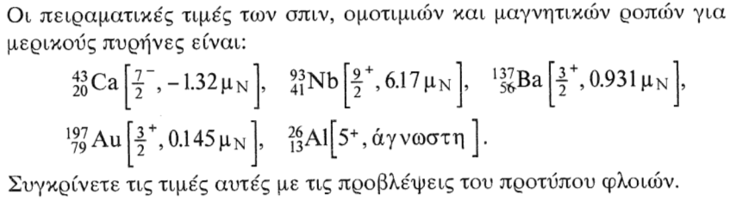
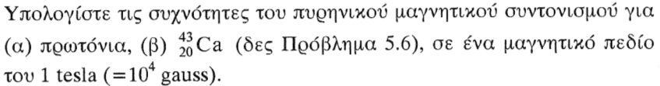
Άσκήσεις 3.1-3.4 : Βάθος πυρηνικού πηγαδιού δυναμικού και πρότυπο φλοιών
Άσκηση 3.3 = άσκηση 5.6, βιβλίου Cottingham & Greenwood:
Άσκηση 3.4 = άσκηση 5.7, βιβλίου Cottingham & Greenwood:
Σε τι ενέργεια αντιστοιχεί αυτή η συχνότητα; Νομίζεται ότι είναι επικίνδυνη στο να καταστρέψει μοριακούς δεσμούς (~1 eV) και να προκαλέσει ζημιά στα κύτταρα;

Slide 4
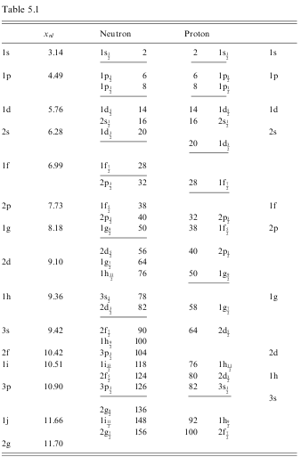
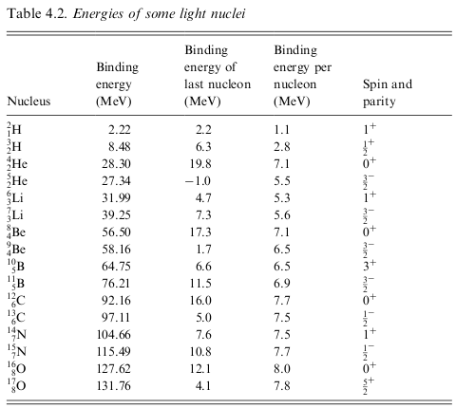
Άσκηση 3.5 - Εξηγείστε τα J^{π} του πίνακα 4.2, με τον πίνακα 5.1 του βιβλίου σας

